Slide 1
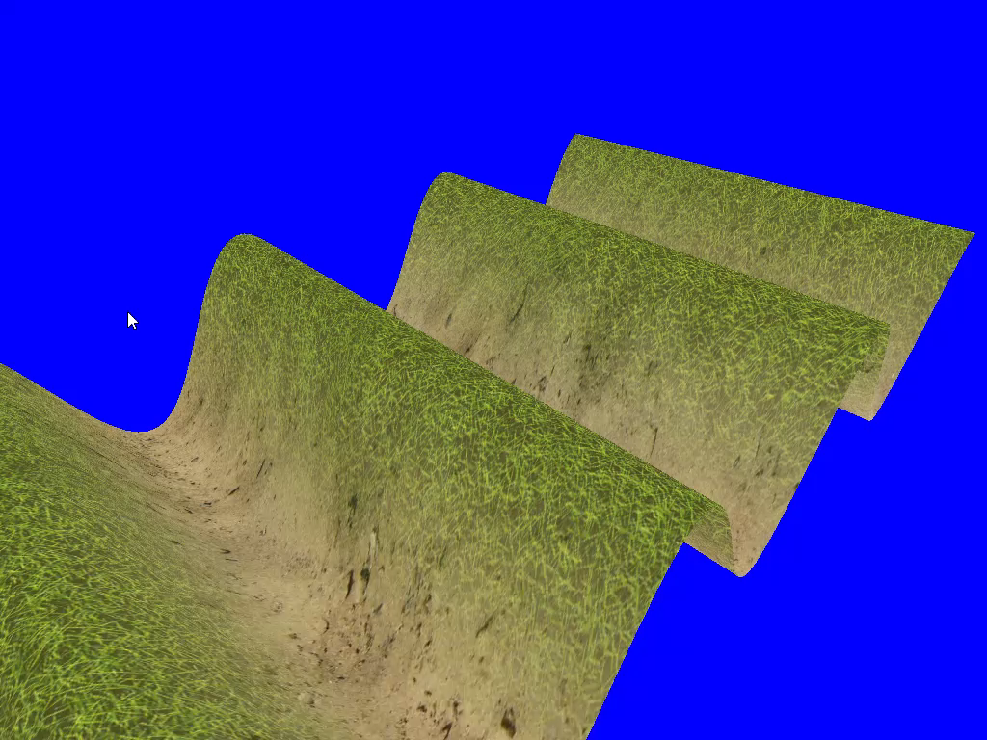
課題
Chapter18-7を元に
下記の2問を実装したプログラムを作成しなさい
１．右に掲載した動画のように
地面を波打たせてください
２．右に掲載した動画のように
波打った地面の上が草、
下が土の地面になるように
してください

